Slide 1
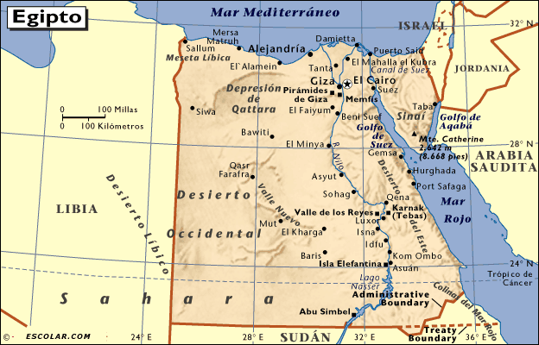

Slide 2
1.- Describe de manera general las características geográficas de Egipto
2.- ¿Cuál es la localización de la capital de Egipto?
3.- En una línea recta de ciudad de El Minya y Taba…..¿Cuál es la distancia entre ambas? ……¿Qué características geográficas importantes se cruzan?
4.- El trópico de Cáncer cruza este país …..¿Cuáles son las coordenadas de estos puntos?
5.- ¿Cuál es las principal elevación de este país y en qué cadena montañosa se encuentra?
6.- ¿Qué ciudades tendrían más o menos estas coordenadas:
30°3′0″N , 31°15′39.996 ″E
30°42′18″N 32°20′39″E

